Slide 1
메모장 만들기
One day Project ppt
Kim yeon-ji

Slide 2
Table of Contents
01
02
서비스 기획 의도
시스템 설계
03
페이지 및 코드 설명

Slide 3
서비스 기획 의도
01

Slide 5
시스템 설계
02
You could enter a subtitle here
if you need it

Slide 6
1) 개발 환경 구성
Developer Tool | Spring Tool Suite
OS | Window 11
CSL | JavaScript
RDBMS | MySQL 8.x
FrameWork | Spring5.x, MyBatis 3.5
Web Pattern | Spring MVC
WAS | Tomcat 9.0
UI | Html5, CSS3

Slide 7
2) 페이지 구성 및 기능
화면 구성 및 기능 | 설명
Memo 홈(리스트) | 메모 리스트들이 나열 되어 있고, 메모 등록 화면으로 갈 수 있는 버튼이 있다.
메모 등록 화면 | 메모 내용 및 이미지 첨부가 가능하다.
디테일 화면 | 작성자, 작성날짜, 작성시간, 메모 내용, 이미지가 자세하게 게시되어 있다.
수정 및 삭제 | 메모 내용과 이미지를 수정 및 삭제 가능하다.

Slide 8
3
페이지 및 코드 설명

Slide 9
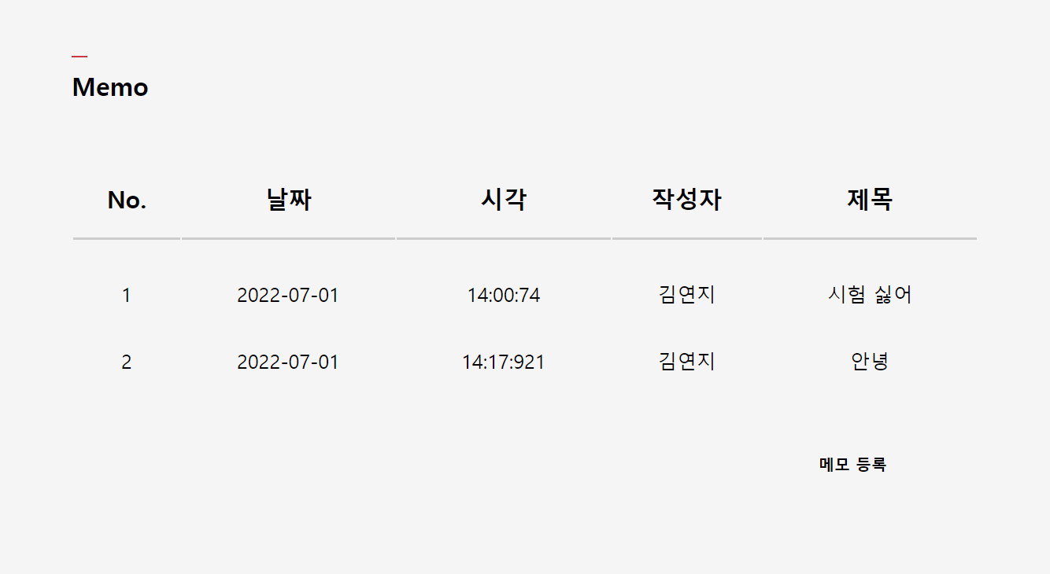
MEMO LIST 화면
메모장 리스트

Slide 10
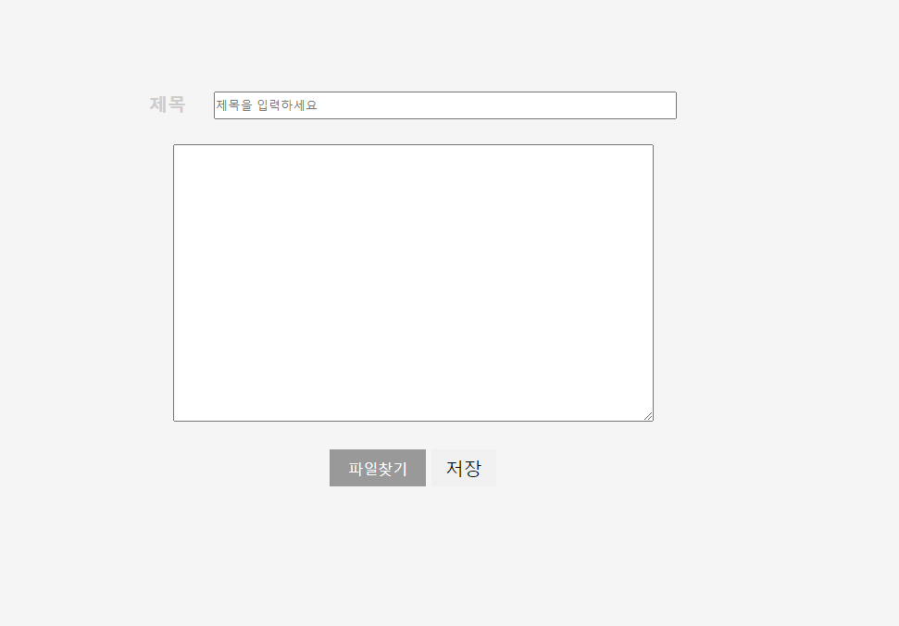
INSERT 화면
이미지 파일 찾기

Slide 11
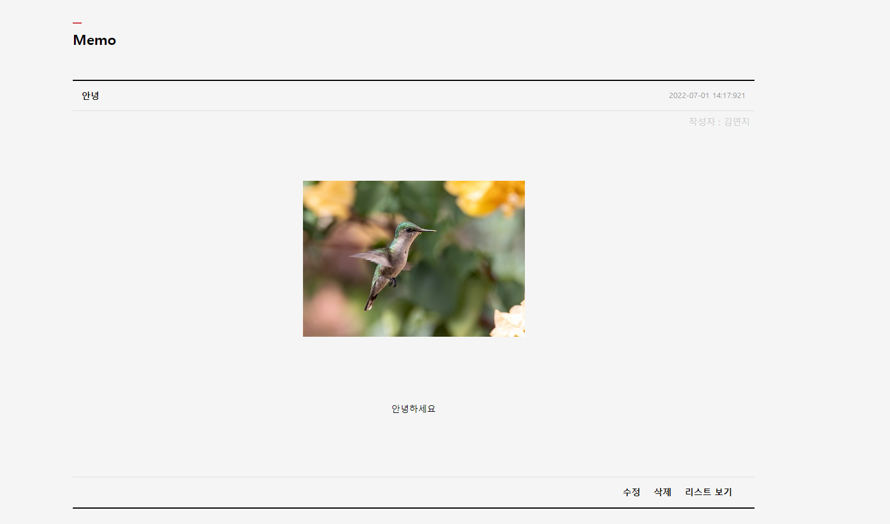
메모장 상세페이지

Slide 12
내용 수정, 삭제
내용 삭제
내용 수정

Slide 13
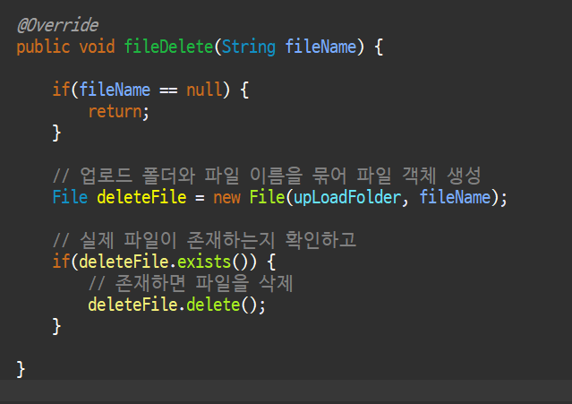
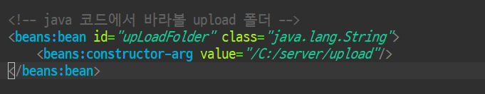
Code Review
FileServiceImplV1
Servlet-context.xml
MVC 모델의 View와 같은 객체 생성

Slide 14
Thanks
Git Hub address : https://github.com/yeonjikimro/Biz_Spring/tree/master/SpMVC_008_memo

